Slide 1

系统debug分享
2014年12月

Slide 2

Contents
1. 基础调试工具
2. crash之tombstones
3. crash之Coredump
4. 内存泄漏之valgrind
5. 内存泄漏之Kmemcheck
6. 案例分享&QA

Slide 3
1. 基础调试工具
addr2line:实现查看C代码栈中的信息定位到程序的代码
使用实例：
addr2line -e simple 0x400618
将返回： /home/devuser/simple.c:34
objdump：反汇编目标文件或者可执行文件的命令
  使用实例：
  objdump -s xxx.so>1.txt
  反汇编出来的信息都保存在1.txt中。
nm：查看目标文件中的符号信息
使用实例：
nm -e xxx.so
00000068 T Main__8CPThreadPv
00000038 T Start__8CPThread
00000014 T _._8CPThread
00000000 T __8CPThread

Slide 4
1. 基础调试工具
c++filter：查看C++函数修饰名 。
使用实例：
root@SSDEV016:~ $ c++filt _ZNK4Json5ValueixEPKc
Json::Value::operator[](char const*) const
logcat, dmesg，ps, procrank, /proc/meminfo，/proc/pid/smaps，GDB等。
路径：prebuilts/gcc/linux-x86/arm/arm-linux-androideabi-4.6/bin

Slide 5
2. crash之tombstones
1
tombstones概述
2
debuggerd
3
dump流程
4
实例分析

Slide 6
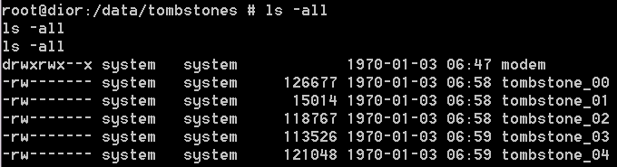

1
tombstones概述
概述
  @/data/tombstones
  进程运行的信息
  SIGILL，SIGABRT，SIGBUS，SIGFPE，SIGSEGV，SIGSTKFLT，SIGPIPE
  debuggerd & tombstones
debuggerd
  source code@system\core\debuggerd\Debuggerd.c
  Daemon,init,dump运行信息
  root 257 1 1052 444 c0750330 b6f6d29c S /system/bin/debuggerd

Slide 7
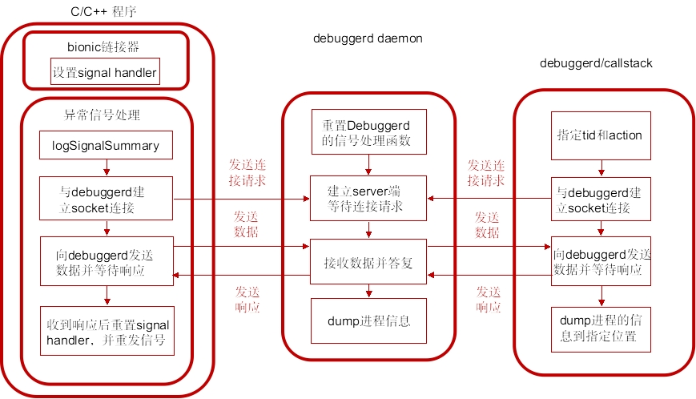
2
debuggerd

Slide 8
3
dump流程
对于crash的C/C++进程，dump进程信息过程如下
创建”/data/tombstones”文件夹并修改权限
调用函数find_and_open_tombstone，tombstone_XX文件最多10个，超过则覆盖最早的
调用dump_crash将所有信息dump到tombstone文件
如果isSystemServerCrash(crash的进程是gaiad)或isSystemFinalizerTimeout为true，则运行logcat命令将log缓冲区(/dev/log下的system,events ,radio,main文件)中的内容输出到tombstone文件中

Slide 9
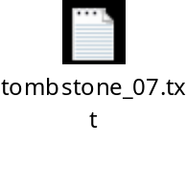

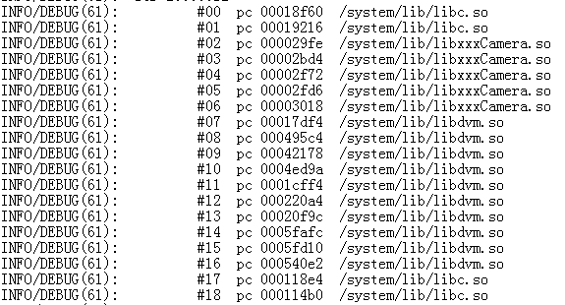
4
实例分析
什么进程出问题咯？
是什么问题？
callstack是如何？

Slide 10

4
实例分析
最有疑问的点在哪儿？
objdump对应的so，根据偏移地址查看相关的source code。
阅读logcat及dmesg相关的log，尤其是之前几分钟的log信息，综合定位问题点。

Slide 11
3. crash之Coredump
1
coredump概述
2
搭建环境
3
环境验证
4
结果分析
5
应用实例

Slide 12
1
coredump概述
Core 文件
  异常中止或是异常退出并满足一定的条件
  运行时代内存，寄存器状态，堆栈指针，内存管理信息及函数调用堆栈信息
内存访问越界
多线程程序使用了线程不安全的函数
可能原因
多线程读写的数据未加锁保护
非法指针
堆栈溢出

Slide 13
2
搭建环境
在arm内核里加入coredump的支持
运行命令，此时允许coredump文件产生：(在arm上)
  ulimit –c unlimited
指定Coredump文件名和路径，（core）：
  echo “/data/coredump/core.%e.%p” >/proc/sys/kernel/core_pattern
执行程序：（在arm上）
  在异常退出时，会显示如下信息，注意括号里的内容
  Segmentation fault (core dumped)

Slide 14
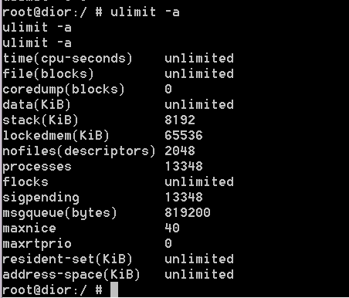
3
环境验证
生成coredump文件验证
环境确认
  通过ulimit -a命令来确认ulimit size。如果为0，可以通过ulimit -c unlimited来调整

Slide 15
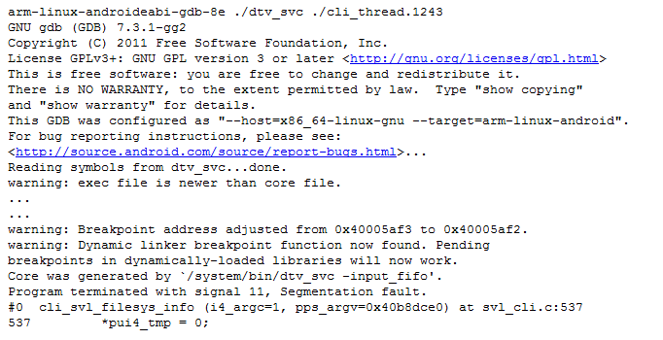
4
结果分析
1.使用gdb分析coredump文件
arm-linux-androideabi-gdb-8e ./process ./[coredump file]
如：arm-linux-androideabi-gdb-8e ./dtv_svc ./cli_thread.1243

Slide 16
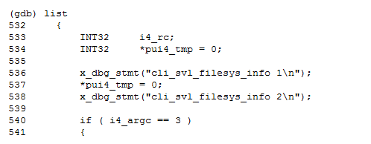
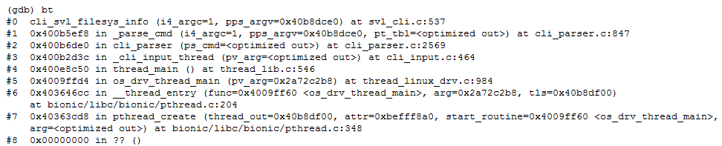
4
结果分析
2.在gdb中执行List来列出source code：
3.使用bt命令来跳转到break 点。

Slide 17
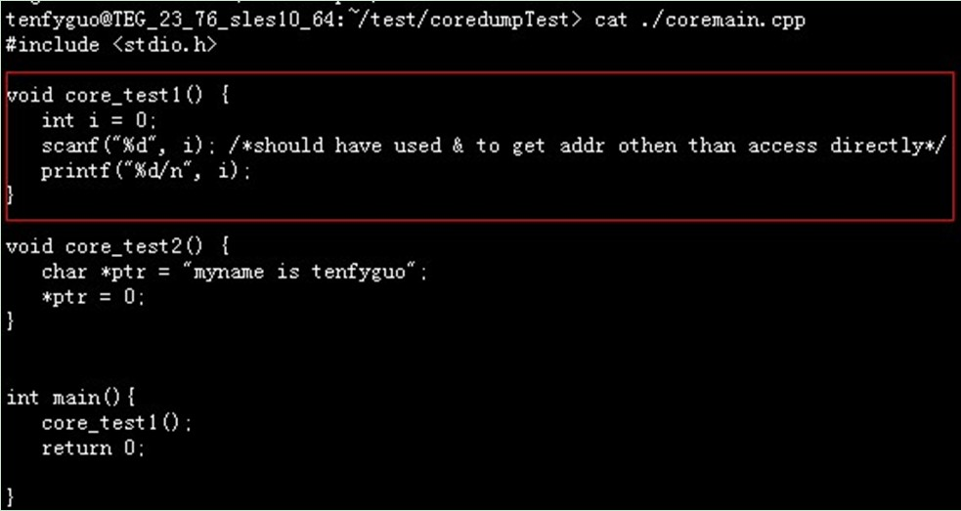
5
应用实例

Slide 18
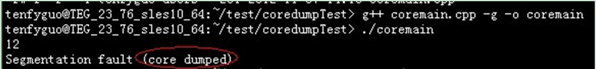
5
应用实例
2.编译并执行
当输入12的时候，系统提示段错误并且core dumped

Slide 19
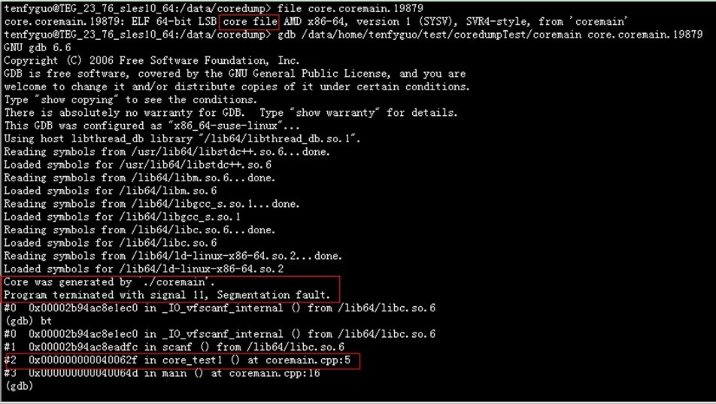
5
应用实例

Slide 20
5
应用实例

Slide 21
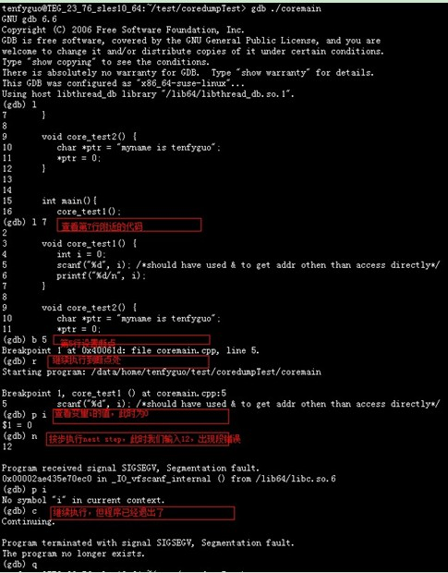
5
应用实例

Slide 22
4. 内存泄漏之valgrind
1
valgrind概述
2
使用指南
3
结果分析
4
应用实例

Slide 23
1
valgrind概述
1、GPL & Linux
2、内存调试和代码剖析
3、工具包
  Memcheck
  Callgrind
  Cachegrind
  Helgrind
  Massif

Slide 24
2
使用指南
valgrind [valgrind-options] your-prog [your-prog options]
比如：$ valgrind --tool=memcheck --leak--check=full ./memleak
  tool 是用来表示选用的工具
  leak-check=full 指的是完全检查内存泄漏。
预期的影响：
  程序执行效率会降低，比平常要慢上10-20倍；
  Valgrind会统计出整个程序执行过程中的memory leak情况；
  如果你的library都是debug版的话，会有非常详细的callstack。
PS：
如果程序没办法退出，用Ctrl+C和Kill也是可以的，并不会影响Valgrind工作。
选项可以通过valgrind --help来查看

Slide 25
3
结果分析
/********使用未初始化的值*******/
==5520== Use of uninitialised value of size 4
==5520== at 0x4DB7960: Curl_httpchunk_read (in /3rd/yahoo_widget/libKonfabulator.so.0.0.0)
/********条件判断depend on未初始化的值*******/
==5520== Conditional jump or move depends on uninitialised value(s)
==5520== at 0x4DB779C: Curl_httpchunk_read (in /3rd/yahoo_widget/libKonfabulator.so.0.0.0)
/********数组越界错误*******/
==5520== Invalid write of size 4
==5520== at 0x8048384: f (test.c:6)
==5520== by 0x80483AC: main (test.c:11)
==5520== Address 0x400C050 is 0 bytes after a block of size 40 alloc'd
==5520== at 0x40046F2: malloc (vg_replace_malloc.c:149)
==5520== by 0x8048377: f (test.c:5)
==5520== by 0x80483AC: main (test.c:11)

Slide 26
3
结果分析
/********内存空间未释放******/
==5520== 40 bytes in 1 blocks are definitely lost in loss record 1 of 1
==5520== at 0x40046F2: malloc (vg_replace_malloc.c:149)
==5520== by 0x8048377: f (test.c:5)
==5520== by 0x80483AC: main (test.c:11)
程序退出：
==12336== HEAP SUMMARY:
==12336== in use at exit: 307,352 bytes in 3,736 blocks
==12336== total heap usage: 8,814 allocs, 5,079 frees, 250,065,302 bytes alloc
==12336== LEAK SUMMARY:
==12336== definitely lost: 1,320 bytes in 16 blocks
==12336== indirectly lost: 47,840 bytes in 598 blocks
==12336== possibly lost: 1,008 bytes in 7 blocks
==12336== still reachable: 257,184 bytes in 3,115 blocks
==12336== suppressed: 0 bytes in 0 blocks
definitely lost & indirectly lost & possibly lost？

Slide 27
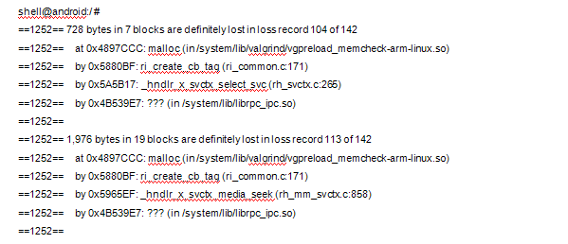
3
结果分析

Slide 28
4
应用实例
#include
#include
void f(void)
{
int* x = malloc(10 * sizeof(int));
x[10] = 0; // problem 1: heap block overrun
} // problem 2: memory leak -- x not freed
int main(void)
{
int i;
f();
printf("i=%d/n",i); //problem 3: use uninitialised value.
return 0;
}
保存为memleak.c并编译，然后用valgrind检测。
$ gcc -Wall -o memleak memleak.c
$ valgrind --tool=memcheck --leak--check=full ./memleak

Slide 29
4
应用实例
我们得到如下错误信息：
==3649== Invalid write of size 4
==3649== at 0x80483CF: f (in /home/wangcong/memleak)
==3649== by 0x80483EC: main (in /home/wangcong/memleak)
==3649== Address 0x4024050 is 0 bytes after a block of size 40 alloc'd
==3649== at 0x40051F9: malloc (vg_replace_malloc.c:149)
==3649== by 0x80483C5: f (in /home/wangcong/memleak)
==3649== by 0x80483EC: main (in /home/wangcong/memleak)
前面的3649是程序运行时的进程号。
第一行是告诉我们错误类型，这里是非法写入。下面的是告诉我们错误发生的位置，在main()调用的f()函数中。

Slide 30
4
应用实例
我们得到如下错误信息：
==3649== Invalid write of size 4
==3649== at 0x80483CF: f (in /home/wangcong/memleak)
==3649== by 0x80483EC: main (in /home/wangcong/memleak)
==3649== Address 0x4024050 is 0 bytes after a block of size 40 alloc'd
==3649== at 0x40051F9: malloc (vg_replace_malloc.c:149)
==3649== by 0x80483C5: f (in /home/wangcong/memleak)
==3649== by 0x80483EC: main (in /home/wangcong/memleak)
前面的3649是程序运行时的进程号。第一行是告诉我们错误类型，这里是非法写入。下面的是告诉我们错误发生的位置，在main()调用的f()函数中。

Slide 31
4
应用实例
在程序运行结束后，valgrind还给出了一个小的总结：
==3649== ERROR SUMMARY: 20 errors from 6 contexts (suppressed: 12 from 1)
==3649== malloc/free: in use at exit: 40 bytes in 1 blocks.
==3649== malloc/free: 1 allocs, 0 frees, 40 bytes allocated.
==3649== For counts of detected errors, rerun with: -v
==3649== searching for pointers to 1 not-freed blocks.
==3649== checked 47,256 bytes.
==3649==
==3649== LEAK SUMMARY:
==3649== definitely lost: 40 bytes in 1 blocks.
==3649== possibly lost: 0 bytes in 0 blocks.
==3649== still reachable: 0 bytes in 0 blocks.
==3649== suppressed: 0 bytes in 0 blocks.
==3649== Use --leak-check=full to see details of leaked memory.
Definitely lost 中有的可能是系统某个module init 时分配一次，退出时才释放，但正常run时根本不会退出. 因为我们强行kill
process，造成这块分配的内存”泄漏”掉.就测试的经验看，这部分内存不用care.

Slide 32
5. 内存泄漏之Kmemcheck
1
Kmemcheck概述
2
编译和使用
3
实例分析

Slide 33
1
Kmemcheck概述
1.Only for x86 @2.6.31,has patch for arm
2.Only for kernel space

Slide 34
2
编译和使用
编译内核，选中
kernel hacking->kernel debugging
kernel hacking->memory leak debugging
kernel hacking->kernel memory leak detector
kernel hacking->Compile kernel with debug info
在文件系统中，etc/fstab文件中，增加
debug /sys/kernel/debug debugfs defaults 0 0
启动KmemoryLeak，3种方式可以选择：
  CONFIG_KMEMCHECK_[DISABLED | ENABLED | ONESHOT]_BY_DEFAULT的配置。
  引导程序的内核启动选项中加入 kmemcheck=x 参数
  echo 1 > /proc/sys/kernel/kmemcheck #0:disable 1:enable 2:one-shot

Slide 35
3
实例分析
…
checkpoint: access mem page: cef52000 offset: 43
WARNING: kmemcheck: Caught 8-bit read from uninitialized memory (cef5202b) 0000000000000000000000000000000000000000000000000000000000000000
u u u u u u u u u u u u u u u u u u u u u u u u u u u u u u u u ^
Pid: 13017, comm: insmod Tainted: G D W (2.6.31.1 #2) V71
EIP: 0060:[<d09d306a>] EFLAGS: 00010286 CPU: 0
EIP is at 0xd09d306a
EAX: 00000035 EBX: cef52000 ECX: 00000092 EDX: 00885000
ESI: 00000000 EDI: b8018fc0 EBP: cef25f5c ESP: c09e2898
DS: 007b ES: 007b FS: 00d8 GS: 0000 SS: 0068
CR0: 8005003b CR2: cfbd92e0 CR3: 0ef2c000 CR4: 000006d0
DR0: 00000000 DR1: 00000000 DR2: 00000000 DR3: 00000000
DR6: ffff4ff0 DR7: 00000400
[<c0401123>] do_one_initcall+0x23/0x180
[<c0471b71>] sys_init_module+0xb1/0x1f0
[<c0403b14>] sysenter_do_call+0x12/0x28
[<ffffffff>] 0xffffffff
…
  'u'表示 KMEMCHECK_SHADOW_UNINITIALIZED 类型的错误，
  'a'表示 KMEMCHECK_SHADOW_UNALLOCATED 类型的错误，
  'f'表示 KMEMCHECK_SHADOW_FREED 类型的错误

Slide 36
3
实例分析
  通过内核符号表找到对应的ko
  需要配置CONFIG_KALLSYMS.config
    CONFIG_KALLSYMS=y
    CONFIG_KALLSYMS_ALL=y 符号表中包括所有的变量(包括没有用EXPORT_SYMBOL导出的变量)
    CONFIG_KALLSYMS_EXTRA_PASS=y
    #cat /proc/kallsyms
    d09d3000 t kmemchk_uninitialized_init [kmemchk_uninitialized]

Slide 37
3
实例分析
  通过 objdump 对模块进行反编译：
  #objdump --source -d kmemchk_uninitialized.ko
  ...
  if(!pages)
  printk("alloc_pages: allocation failed !\n");
  else {
  addr = page_address(pages); /* convert to virt addr */
  4b: e8 fc ff ff ff call 4c <init_module+0x4c>
  50: 89 c3 mov %eax,%ebx
  S
  offset = 43;
  printk("checkpoint: access mem page: %p offset: %d \n",addr,offset);
  52: c7 44 24 08 2b 00 00 movl $0x2b,0x8(%esp)
  59: 00
  5a: 89 44 24 04 mov %eax,0x4(%esp)
  5e: c7 04 24 24 00 00 00 movl $0x24,(%esp)
  65: e8 fc ff ff ff call 66 <init_module+0x66>
  if(*(addr + offset) == 'a' ) /* access uninitialized memory */
  6a: 80 7b 2b 61 cmpb $0x61,0x2b(%ebx)
  6e: 75 d3 jne 43 <init_module+0x43>
  printk("You hit a ramdon char \n");
  ...

Slide 38
3
实例分析
  源码清单
  …
  static int __init kmemchk_uninitialized_init(void)
  {
  char * addr; /* used to store page struct addresses */
  int offset; /* offset to the page */
  …
  pages = alloc_pages(GFP_KERNEL,1); /* allocate 2 pages, \
  if __GFP_NOTRACK is specified, no kmemcheck warnings would be issued */
  if(!pages)
  printk("alloc_pages: allocation failed !\n");
  else {
  addr = page_address(pages); /* convert to virt addr */
  offset = 43;
  printk("checkpoint: access mem page: %p offset: %d \n",addr,offset);
  if(*(addr + offset) == 'a' ) /* access uninitialized memory */
  printk("You hit a ramdon char \n");
  }
  …
  }
  …

Slide 39
6. 案例分享&QA
1
蓝牙音箱的例子
2
oomlog分析
3
分享
4
QA

Slide 40
1
蓝牙音箱的例子
背景：音乐播放一晚上，系统重启，回到开机画面
客户
沟通
模块供应商
芯片供应商

Slide 41


1
蓝牙音箱的例子
总结
可能方案
分析
问题分析报告
- 现象
- 原因
- 步骤
- 影响
测试人员
方案推进
- 交叉实验
- 回退实验
- 缩小抓住可疑点
- 获取跟多信息
- 重点测试反馈
过程分析
- 鱼骨图
- 可疑log
- 团队合作
- 知识学习
了解背景
- 5W1H
- 逆向思维
- 复现步骤，概率
- 协调复现，抓起信息

Slide 42
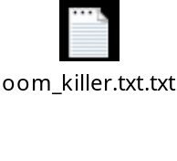
1
蓝牙音箱的例子
原因：系统长时间运行后，由于存在memleak，触发OOM，最后整个系统重启
疑问点：
1）是否确实是由于内存不足导致，哪个进程吃掉了这么多的memory？通过长时间检测free & procrank发现，这个时候整个系统的memory还是有的。
2）kernel space还是userspace出现泄漏？通过长时间检测cat /proc/meminfo
知道，low memory降低到一定的地方，系统重启。
3）交叉对比试验，版本回退实验。
4）串口&logcat信息有什么可疑点位置？依次排除了多处之后，留下最可疑点log。
5）明明还有memory，为什么会出现申请不到的情况？oom打印出来的log想要告诉我们什么？
6）找到对应的泄漏模块，要怎么定位到泄漏的点？

Slide 43
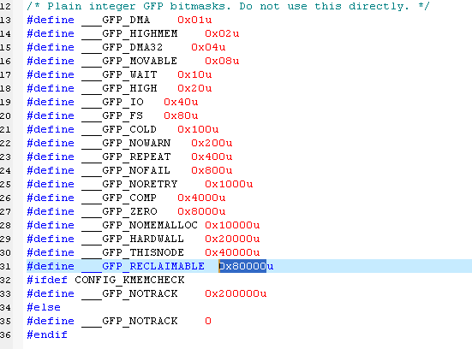
2
oomlog分析
oom-killer: gfp_mask=0x800d0, order=0, oom_adj=-16, oom_score_adj=-941
  gfp_mask=0x800d0：这个表示申请的页框的标志，该标志位定义在include/linux/gfp.h中
  0x800d0 = (__GFP_WAIT | __GFP_IO | __GFP_FS | __GFP_RECLAIMABLE)
  因为__GFP_HIGHMEM标志没有被置位，则只能按优先次序从ZONE_NORMAL和ZONE_DMA内存管理区获取页框。

Slide 44
2
oomlog分析
可是DMA zone明明还有很多个page，为什么就是申请不到呢？看看DMA zone的描述
DMA free:20476kB min:20480kB low:25600kB high:30720kB active_anon:0kB inactive_anon:0kB active_file:48kB inactive_file:64kB unevictable:0kB isolated(anon):0kB isolated(file):0kB present:260476kB mlocked:0kB dirty:0kB writeback:0kB mapped:17864kB shmem:0kB slab_reclaimable:5208kB slab_unreclaimable:155164kB kernel_stack:5600kB pagetables:6004kB unstable:0kB bounce:0kB writeback_tmp:0kB pages_scanned:201 all_unreclaimable? yes
all_unreclaimable? yes这个是个亮点
DMA zone的page 都是unreclaimable，所以导致去申请的时候，出现page无法申请到的情况，从而就出现的oom killer。

Slide 45



2
分享
From 前主管：没有复现不到的问题，只是你还没有找到复现的规律；
From柯南：真相只有一个
团队
测试
交流
模块
自己

Slide 46

Thanks！

